Slide 1
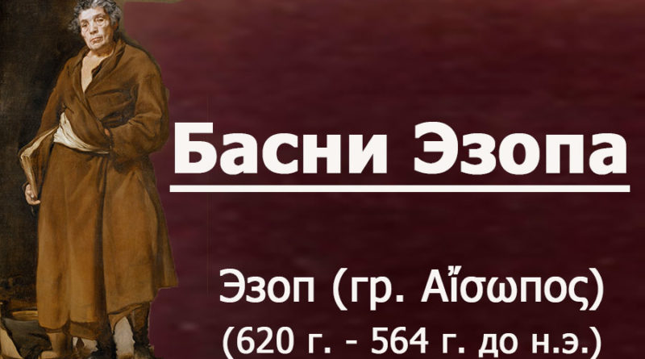

Slide 2
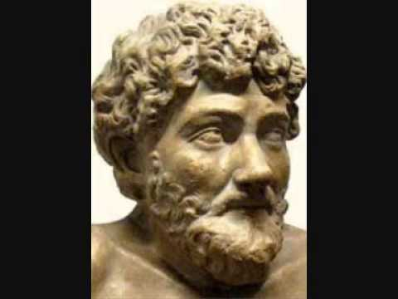
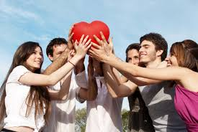
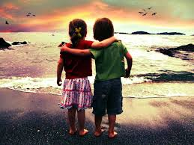
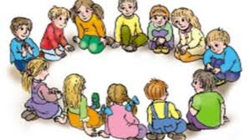

Slide 3
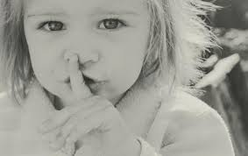
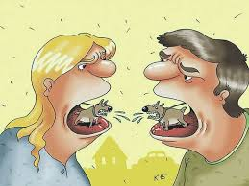
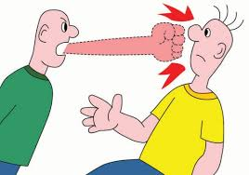
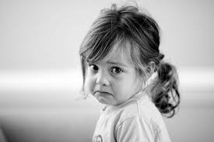
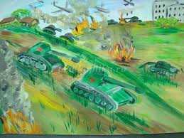

Slide 4
Хэлэлгын нөөсэ баяжуулгын
эдэбхитэй онол арганууд

Slide 5
Зорилгонууд:
hурагшадай үгын нөөсэлгые шэнэ үгэнүүдээр үдэр бүри баяжуулангаа, хэлэлгэ соонь хэрэглүүлжэ hургаха.
hурагшадай хэлые хүгжөөхэ, hайжаруулха, баяжуулха зорилготойгоор хэгдэхэ хүдэлмэри бүхэн тэдэнэй ухаан бодолые хүгжөөхэ гэhэн үүргэ дүүргэхэ еhотой.
Багшын хэлэлгэ тон hайн жэшээ болохо еhотой.
Yхибүүдые асуудалнуудта зүб харюу үгүүлжэ hургаха, эли тодоор, зүбөөр хэлэхэ шадабаритай болгохо.

Slide 6
Лексикэ дээрэ хүдэлхэ шатанууд:
1. Шэнэ үгэтэй танилсалга.
2. Шэнэ үгэнүүдые хэлэлгэ соогоо һорилго
( түрүүшын бэхэжүүлгэ).
3. Шэнэ үгэнүүдые хэлэлгэ соогоо хэрэглэлгэ

Slide 7
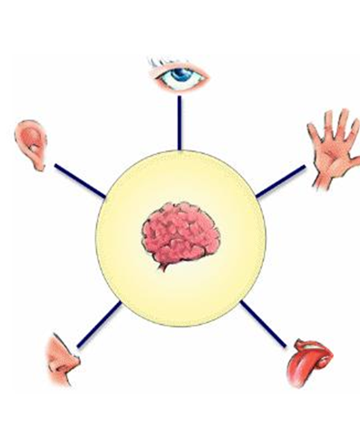
БИДЭ ХАДУУЖА АБАНАБДИ
УНШАХАДАА (10%)
ШАГНАХАДАА (20%)
ХАРАХАДАА (30%)
ХАРАХАДАА БА ШАГНАХАДАА (70%)
ӨӨРӨӨ ХЭХЭДЭЭ (90%)

Slide 8
Үгын нөөсэ дээрэ хүдэлхын заабари:
1. Шэнэ үгэнүүдые толи соогоо бэшэхэ.
2. Шангаар уншаха, тиигээд аман соогоо таба дахин дабтаха.
3. Шэнэ үгын оршуулга хадуун абаха.
4. Толи соогоо нэгэ талыень хаагаад “үгэ” уншаха, һүүлдэ нүгөө талыень.
6. Толи хэрэглэнгүй үгэнүүдые оршуулха.
7. Дэбтэр соогоо хадуун абаһан шэнэ үгэнүүдые бэшэхэ.
8. Шэнэ үгэнүүдтэй холбуулал, мэдүүлэл зохеохо.

Slide 9
1) Танилсалга :
Оршуулалтагүй:
Юумэ харуулалга – эндэ харана ба шагнана
Нюур шарайгаараа, бэеэрээ харуулалга
Адли ба харша удхатай үгэнүүд.

Slide 10
ОНОЛ АРГАНУУД:
ХАРША УДХАТАЙ ҮГЭНҮҮД: ХАРА- САГААН, ҮДЭР-ҺҮНИ
АДЛИ УДХАТАЙ ҮГЭНҮҮД: СЭБЭР, ҺАЙХАН, ГОЁ
ЖЭШЭЭЛГЭ: ГЭРЭЙ ХУШАЛТА - ГУРБАЛЖАН
БҮХЭЛИ БА ХУБИ: НЮУР -ХАМАР, АМАН ...
ХАМТАДХАЛГА: НЭРҺЭН- ЖЭМЭС, НАРҺАН- МОДОН
ЭЛИРХЭЙЛГЭ: МЭХЭТЭЙ ҮНЭГЭН, АЙМХАЙ ШАНДАГАН
ХҮЙТЭН
ХАЛУУН

Slide 11
Оршуулгатай:
Толеор оршуулга
Тайлбарилга
http://burlang.ru/
https://uulen.gazeta-n1.ru/
http://translate.academic.ru/
https://www.primavista.ru/rus/market-news/samyj-polnyj-russko-buryatskij-on-lajn-slovar

Slide 12
Үгын нюуса
«Нюуса» – хэдэн түхэлэй ассоциацинууд
ДУЛААН
ТҮХЭРЕЭН
ДАЛАЙ
АМАРАЛТА
АЯНШАЛГА
ЭЛШЭ
ЗУН
ХАЛУУН
ШАРА

Slide 13
ДУЛААН
ТҮХЭРЕЭН
ЭЛШЭ
ЗУН
ДАЛАЙ
АМАРАЛТА
АЯНШАЛГА
ҺАРА
ШАРА

Slide 14
2) Шэнэ үгэнүүдые хэлэлгэ соогоо һорилго
( холбуулал зохеохо, үзэг ба үгэ хүсэлдүүлхэ, үлүү үгэ олохо, асуудалда харюусаха, үгүүлэл зүбшөөхэ ба буруушааха, зүб үгэ шэлэхэ)
Хэлэлгын хэб: Минии һанахада, .....
........, юундэб гэхэдэ......
......... зүбшөөнэб
................... буруу.

Slide 15
Наадаябди!!!

Slide 16
3) Үгын нөөсэ хэлэлгэ соогоо хэрэглэлгэ.
(диалог, монолог, полилог).
«Андалдаан» гэжэ арга шэнэ үгэнүүдөө бэхижүүлэн хэрэглэхэдэ ба эдэбхижүүлхэдэ һонин.
2 һурагшад хабаадана, бэшэн секундант болоно.
Секундат үгүүлэлэй гол бодол дамжуулга шалгана, саг ба зүб харюу шалгана. Секундант сэдэб дурадхана.
Жээрэбээр хэн эхилхэб элирүүлэгдэнэ.
Хэн һүүлшын мэдүүлэл зохеоноб, тэрэ илана.
Алдуу гаргабал, удаан дүүргэбэл шархатаһан болоно.

Slide 17
Шалгалтын янзанууд | Уридшалһан (предварительный) | Үргэлжэлһэн (текущий) | Саг зуурын (промежутичный) | Дүн гаргалгын (итоговый)
Үүргэ (уялга) Түхэлөөрөө
Бэеэ даанги | Тестнүүд, диктант | Ребус, кроссворд, тест, диктант, хоргодоһон үзэгүүд, тайлбарилга, заһабари, үгэ бэдэрэлгэ, гурбадахи үлүү | Ребус, кроссворд, тест, диктант, хоргодоһон үзэгүүд, тайлбарилга, заһабари, үгэ бэдэрэлгэ, гурбадахи үлүү | Тест, диктант, заһабари
фронтальна |  | Буруу зураг, лото, һалбариин асуудал, Шэдитэ абдар | Буруу зураг, лото, һалбариин асуудал, Шэдитэ абдар
Бүлэгөөр |  | Һуудалнууд, Дүхэриг, Домино, Мозаика, Үгын урилдаан, һүүлшын үгэ | Һуудалнууд, Дүхэриг, Домино, Мозаика, Үгын урилдаан, һүүлшын үгэ
Хоер хоероороо |  | Домино, Ребус | Домино, Ребус

Slide 18
Үгын нөөсэ баяжуулгада һургаха эдэбхитэй онол аргануудай үрэ дүн:
Үхибүүдэй наһандань тааруу оршон байдал тогтооно;
Үхибүүдэй анхарал, һонирхол дээшэлнэ;
һанажа абаха арга, хадуужа абаха дадал дээшэлэгдэнэ.
Бэеэ даанги ажал дээшэлэгдэнэ.
Олон шэнэ үгэнүүдые һанажа абана.
Хэлэлгэ баяжуулна, зохёожо һурана.
Бүхы һурагшад эдэбхитэй хабаадана.

